Slide 1

Chào mừng quý thầy cô về dự giờ
MÔN: TOÁN
LỚP 2B
Giáo viên: Ma Thị Tuyến

Slide 2


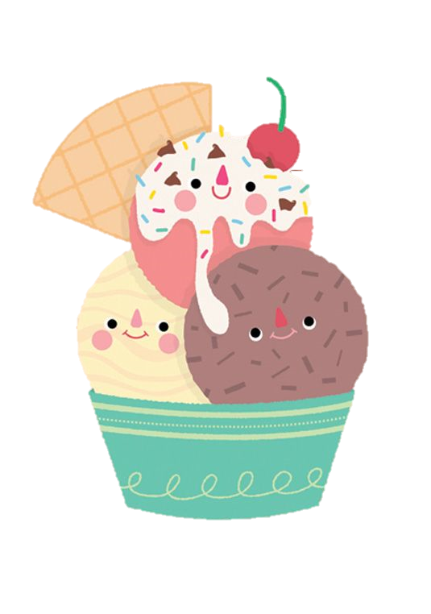




Các bạn hãy giúp đỡ mình bày kem lên tủ nhé!

Slide 3
8 + 7 = ?
A
13
B
14
C
15

Slide 4
17 + 3 = ?
A
20
B
21
C
22

Slide 5
9 + 7 = ?
A
15
B
16
C
17

Slide 6
8 + 4 = ?
A
12
B
13
C
15

Slide 7
Kem đã được bày lên tủ rồi. Cảm ơn các bạn đã giúp mình nhé!

Slide 8





Toán
Bài 31: Luyện tập (Tiết 1)

Slide 9

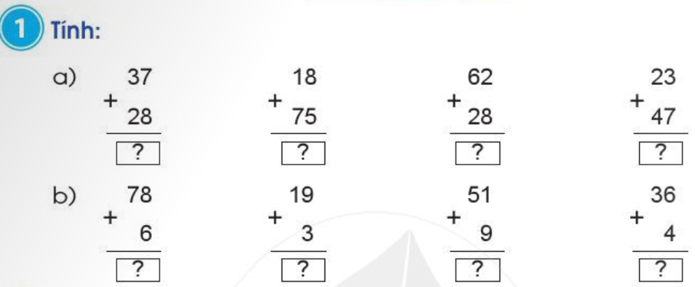
65
93
90
70
84
22
60
40
Notes:
Thiết kế Vũ hồng

Slide 10
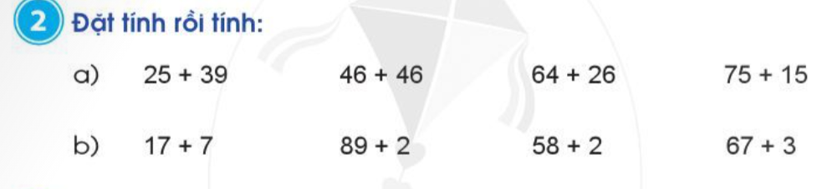


Slide 11
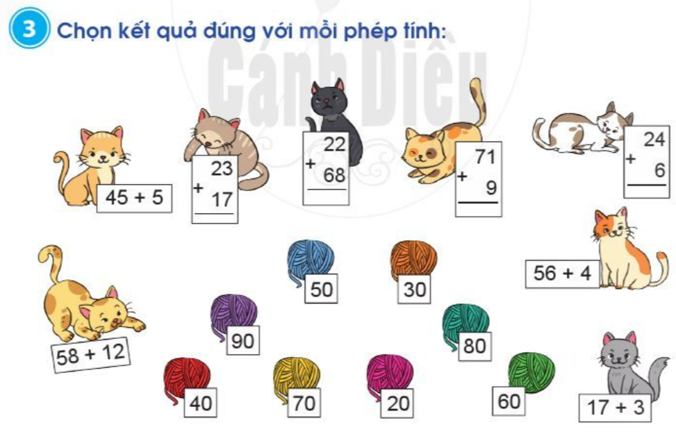

Slide 12


CUỘC THI BƠI LỘI

Slide 13





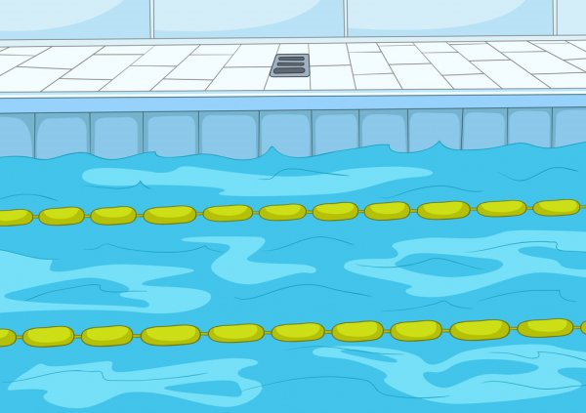


1
2
3
4
ĐỘI A
ĐỘI B

Slide 14
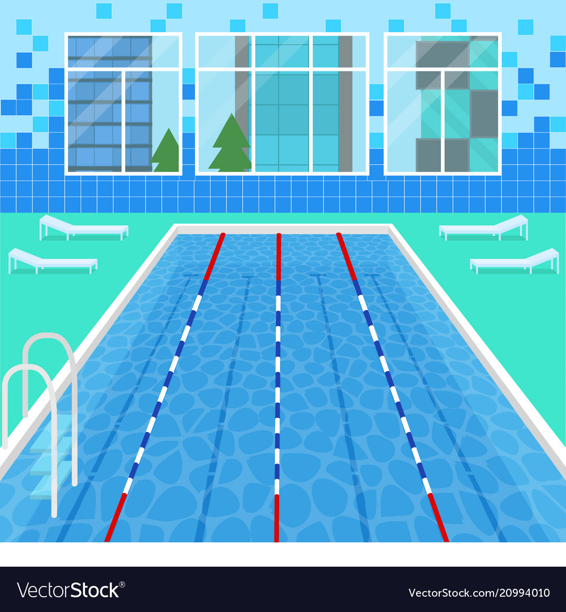
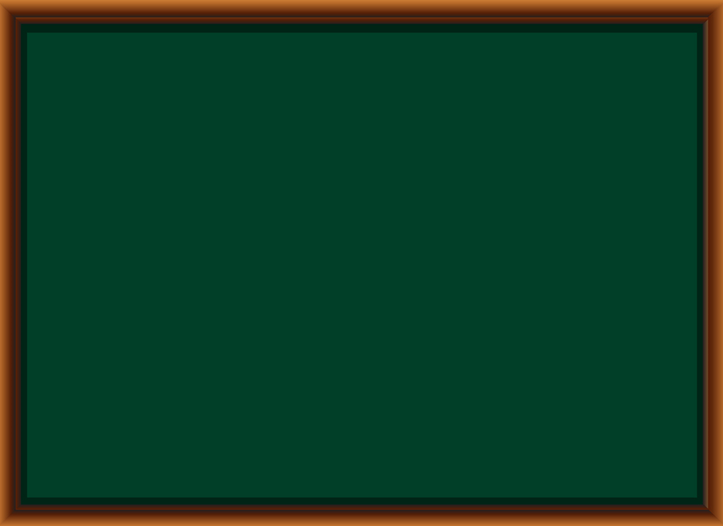

6 7
9
+
? 5
? ?
76
Trở về

Slide 15

4 9
1 6
+
? 5
??
65
Trở về

Slide 16
2 8
4
?
+
3 1
7
Trở về

Slide 17

Bài học hôm nay em được củng cố lại về kiến thức gì?
Để có thể làm tốt các bài tập trên em nhắn bạn điều gì?

Slide 18
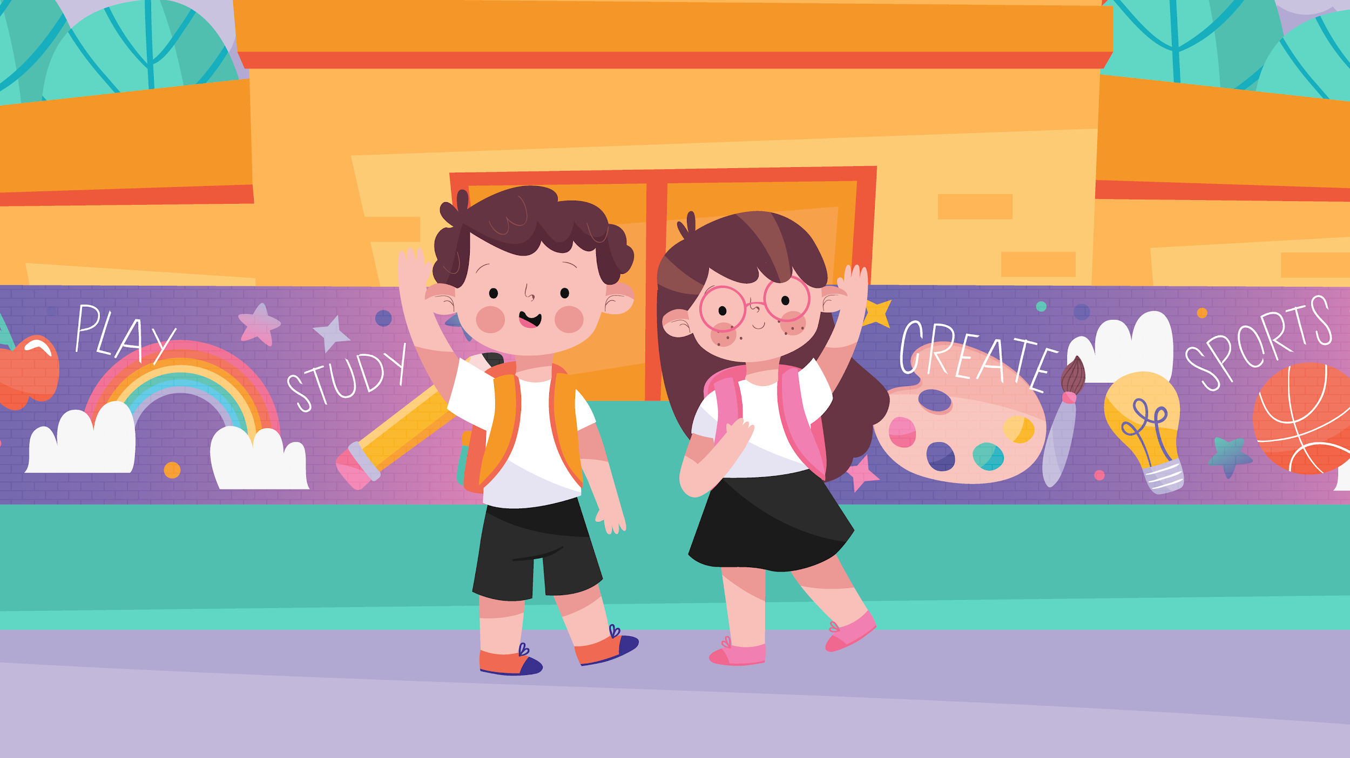


Chúc các em học tốt!
Xin chân thành cảm ơn!
Notes:
Chúc các em học tốt.

